Slide 1

Projet ceinture noir
Iles Belkessam

Slide 2
Défis
Avoir une application permettant aux athlètes de suivre leur progression et de revoir leurs compétitions passées.
Faible coût
Facile à utiliser

Slide 3
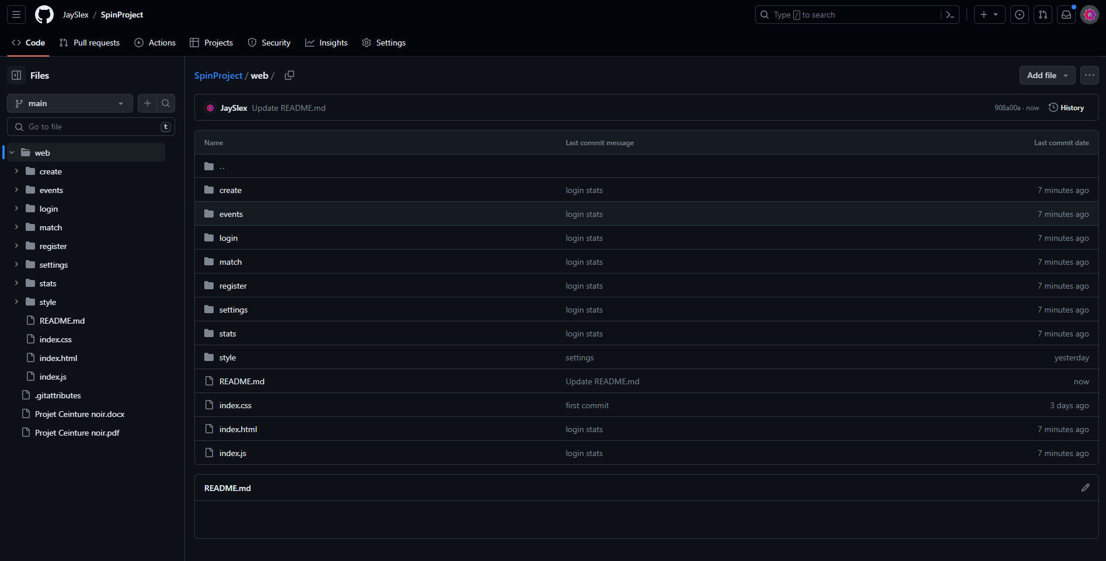
Comment?

Slide 4
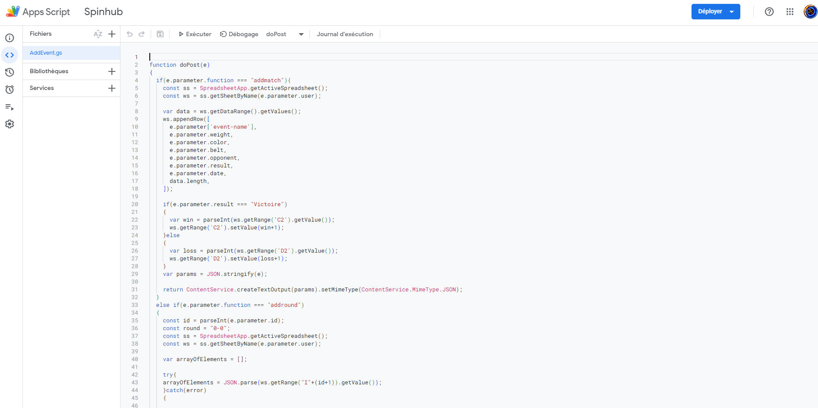

Slide 5
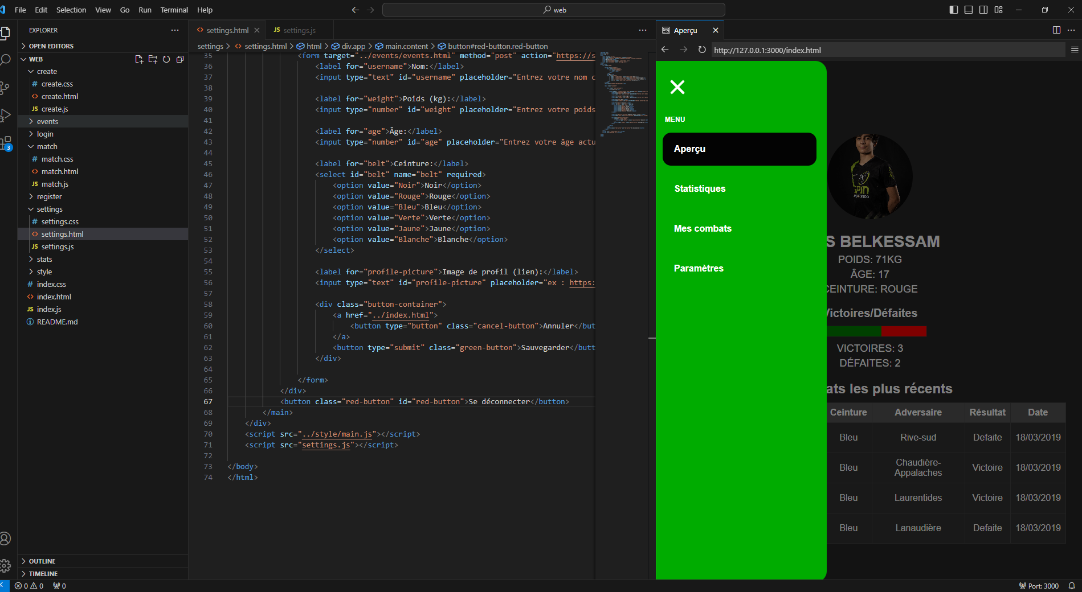

Slide 6
Result

